Slide 1

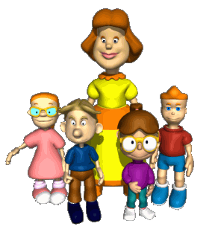

thi ®ua d¹y tèt - häc tèt
GD
nhiÖt liÖt chµo mõng c¸c thÇy c« gi¸o vÒ dù giê
MÔN CÔNG NGHỆ 6
Gi¸o viªn thùc hiÖn: DƯƠNG THỊ TƯƠI
TRƯỜNG THCS NGỌC LÂM

Slide 2

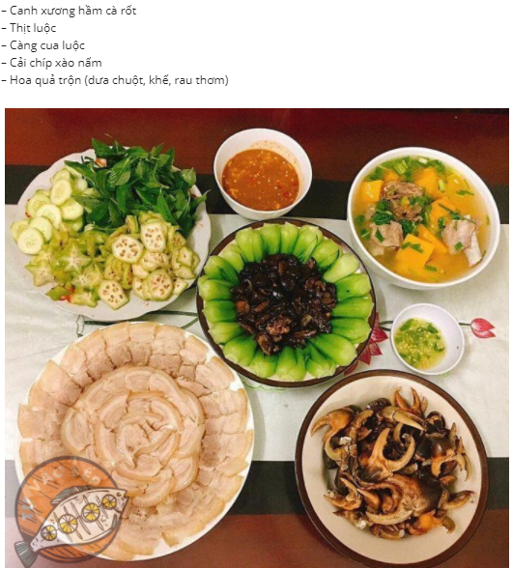
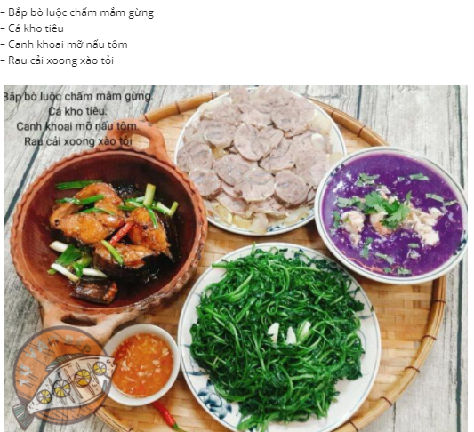

Slide 3
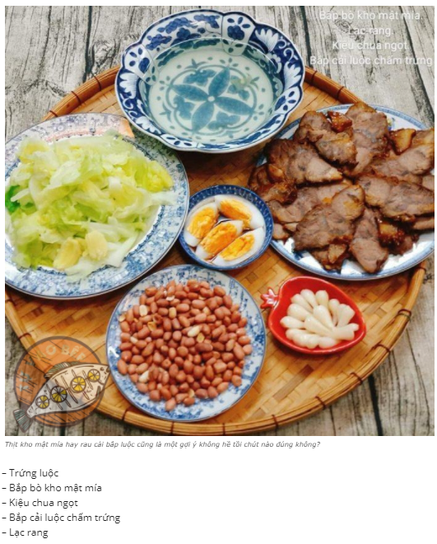
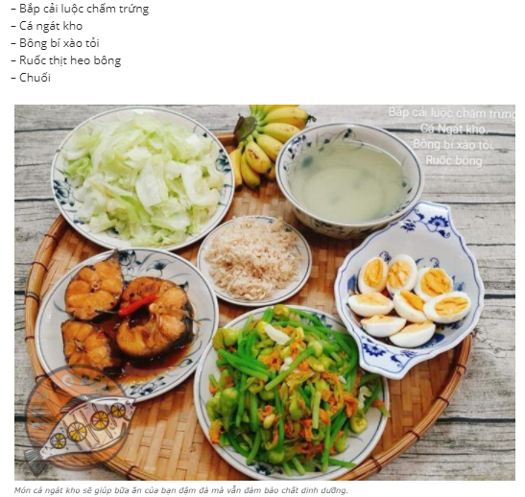

Slide 4
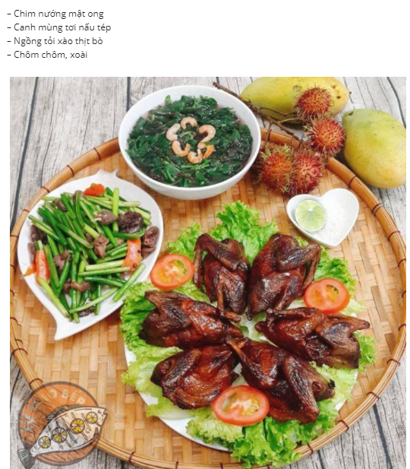
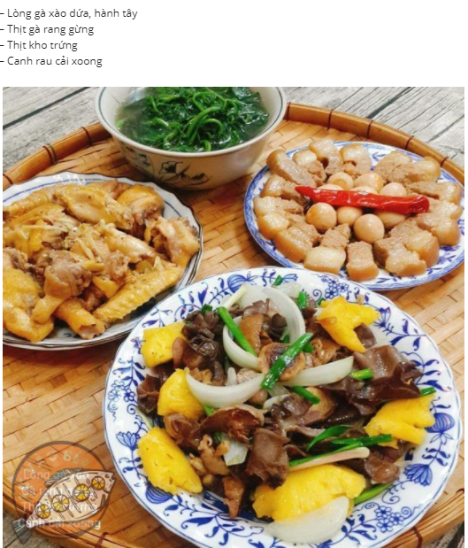

Slide 5

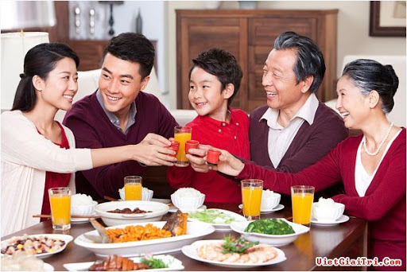
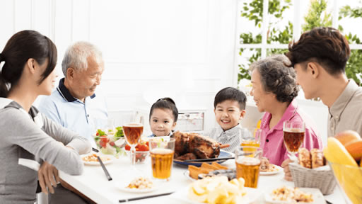
Tiết 13: BÀI 6: DỰ ÁN
BỮA ĂN KẾT NỐI YÊU THƯƠNG

Slide 6

I. MỤC TIÊU DỰ ÁN
- Thiết kế được thực đơn một bữa ăn hợp lý cho gia đình .
-Tính toán sơ bộ được dinh dưỡng, chi phí tài chính cho một bữa ăn gia đình

Slide 7

II. TIẾN TRÌNH THỰC HIỆN DỰ ÁN
Tìm hiểu nhu cầu dinh dưỡng của các thành viên
Tính toán chi phí tài chính cho bữa ăn
Báo cáo dự án
Xây dựng thực đơn
Lập danh sách thực phẩm cần chuẩn bị
1
2
3
4
5

Slide 8
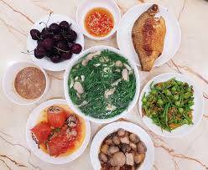

III. ĐÁNH GIÁ
1. Nội dung báo cáo gồm có
-Danh sách các thành viên trong gia đình với nhu cầu về dinh dưỡng
- Thực đơn cho một bữa ăn (trưa hoặc tối)
- Danh sách chuẩn bị thực phẩm
- Chi phí cho bữa ăn

Slide 9
2. Trình bày kết quả trước lớp
Cấu trúc bài báo cáo đầy đủ nội dung, rõ ràng, chặt chẽ.
Diễn đạt tự tin trôi chảy, thuyết phục
Hình thức báo cáo đẹp, phong phú, hấp dẫn

Slide 10


BÀI TẬP: DỰ ÁN
Đóng vai là các đầu bếp em hãy thiết kế thực đơn một bữa ăn hợp lí. Tính toán nhu cầu dinh dưỡng và chi phí tài chính cho bữa ăn.

Slide 11
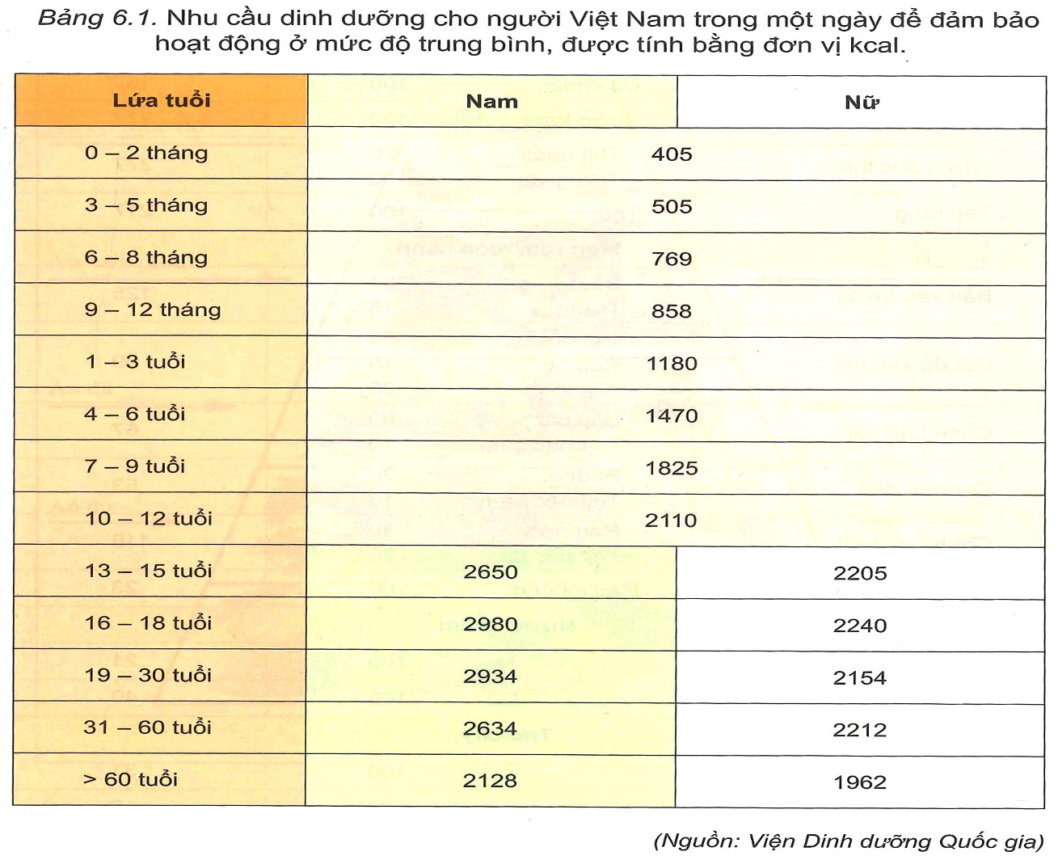
A.Tiến trình thực hiện:
1. Tìm hiểu nhu cầu dinh dưỡng của các thành viên trong gia đình.
Căn cứ vào yếu tố nào để xác định nhu cầu dinh dưỡng của các thành viên trong gia đình?

Slide 12
1. Tìm hiểu nhu cầu dinh dưỡng của các thành viên trong gia đình.
Thành viên | Giới tính | Độ tuổi | Nhu cầu dinh dưỡng/ 1 ngày
Bố
Mẹ
Em(lớp 6)
Em của em
Tổng
Nam
31-60
2634
Nữ
31-60
2212
Nữ
10-12
2110
Nam
1-3
1180
= 2634 + 2212 + 2110 + 1180
= 8136 (kcal)

Slide 13

Tính tổng nhu cầu dinh dưỡng của các thành viên trong gia đình cho một bữa ăn( giả định bằng 1/3 nhu cầu dinh dưỡng cả ngày)
A, 2712 (kcal) B, 8136 (kcal) C, 2034 (kcal)

Slide 14
1. Tìm hiểu nhu cầu dinh dưỡng của các thành viên trong gia đình.
Thành viên | Giới tính | Độ tuổi | Nhu cầu dinh dưỡng/ 1 ngày
Bố
Mẹ
Em(lớp 6)
Em của em
Tổng
Nam
31-60
2634
Nữ
31-60
2212
Nữ
10-12
2110
Nam
1-3
1180
= 2634 + 2212 + 2110 + 1180
= 8136 (kclo)
Tính tổng nhu cầu dinh dưỡng của các thành viên trong gia đình cho một bữa ăn( giả định bằng 1/3 nhu cầu dinh dưỡng cả ngày)
= 8136 : 3 = 2712 (kcal)

Slide 15

2. Xây dựng thực đơn
Kể tên các món ăn trong một bữa cơm gia đình hằng ngày?
+ Nguyên tắc xây dựng thực đơn:

Slide 16
Kể tên các món ăn trong một bữa cơm gia đình hằng ngày?
+ Nguyên tắc xây dựng thực đơn:
Thực đơn một bữa cơm gia đình hằng ngày thường có: cơm, món mặn, món rau, món canh, nước chấm, hoa quả tráng miệng.
+ Các bước xây dựng thực đơn:
- Bước 1: Lựa chọn các món ăn.
- Bước 2: Ước lượng khối lượng của mỗi món ăn.
- Bước 3: Tính tổng giá trị dinh dưỡng của các món ăn trong thực đơn.
- Bước 4: Điều chỉnh khối lượng của các món ăn để phù hợp với nhu cầu dinh dưỡng của cả gia đình.
- Bước 5: Hoàn thiện thực đơn.

Slide 17


THỰC ĐƠN
Cơm.
Sườn rang.
Rau muống luộc.
Nước chấm.
Đu đủ
Thực đơn một bữa cơm gia đình

Slide 18
THỰC ĐƠN
Nêu số lượng món ăn trong thực đơn?
Cơm.
Sườn rang.
Rau muống luộc.
Nước chấm.
Đu đủ
5 món ăn

Slide 19
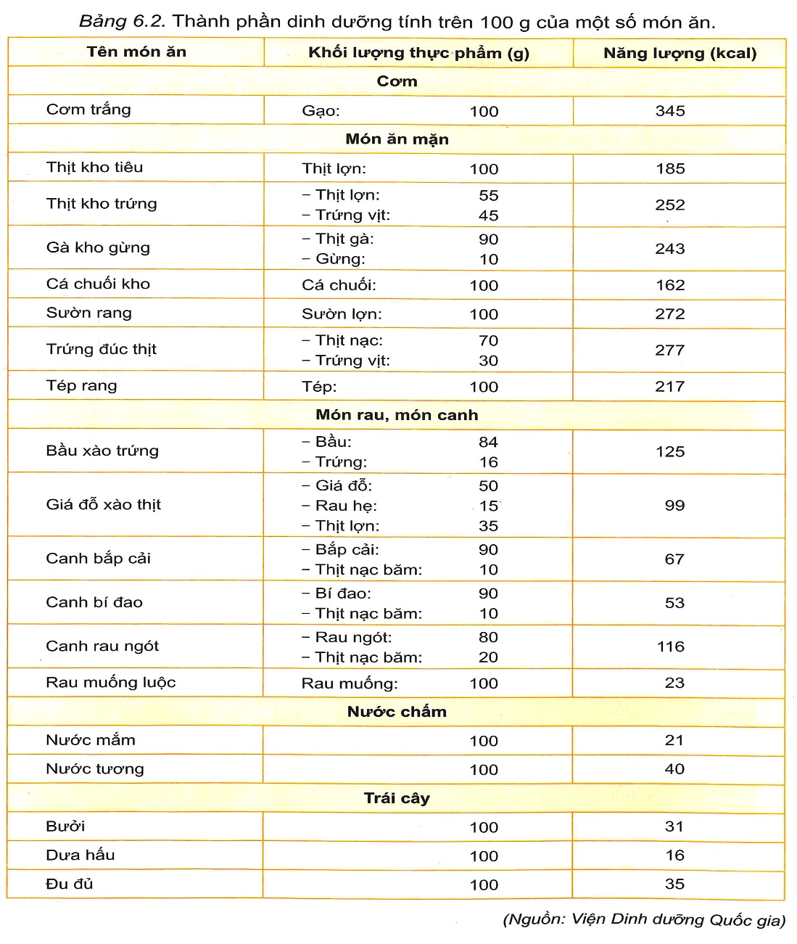
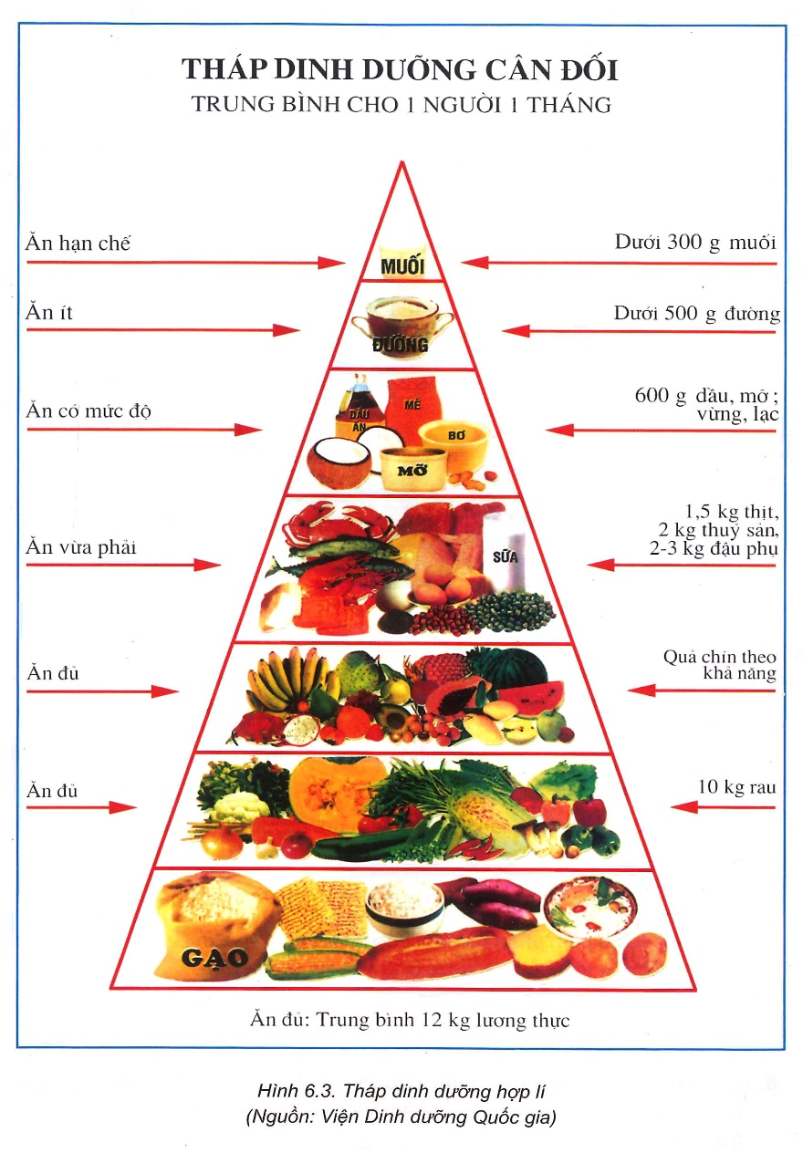

Slide 20
5. Tính toán tổng năng lượng chi phí tài chính cho bữa ăn.
A,2711,75 kclo 97000 đồng B. 677,94 kclo 24,250 đồng
C. 903,916 kclo 32,333 đồng
Tên món ăn | Thực phẩm | Khối lượng (gam) | Năng lượng trên 100g | Năng lượng của món (kclo) | Đơn giá(kg) | Thành tiền (đồng)
Cơm
Sườn rang
Rau muống luộc
Nước chấm
Tráng miệng
Tổng
Gạo
350
345
1207.5
20000
7000
Sườn lợn
500
272
1360
160000
80000
Rau
muống
300
23
69
10000
3000
Nước mắm
25
21
5.25
120000
3000
Đu đủ
200
35
70
20000
4000

Slide 21
4. Lập danh sách các thực phẩm cần chuẩn bị: tên thực phẩm, khối lượng, giá tiền...
5. Tính toán chi phí tài chính cho bữa ăn.
Tên món ăn | Thực phẩm | Khối lượng (gam) | Năng lượng trên 100g | Năng lượng của món (kclo) | Đơn giá(kg) | Thành tiền (đồng)
Cơm
Sườn rang
Rau muống luộc
Nước chấm
Tráng miệng
Tổng
Gạo
350
345
1207.5
20000
7000
Sườn lợn
500
272
1360
160000
80000
Rau
muống
300
23
69
10000
3000
Nước mắm
25
21
5.25
120000
3000
Đu đủ
200
35
70
20000
4000
2711.75
kclo
97000
đồng

Slide 22


Dặn dò
Các em hãy thiết kế thực đơn một bữa ăn hợp lí cho gia đình!

Slide 23
Chúc các em thực hiện dự án
thành công tốt đẹp!

